Slide 1
GoJava Online course
Группа №1: Mentors
Ментор: Дмитрий Будник
Исполнитель: Анастасия Решетняк

Slide 2
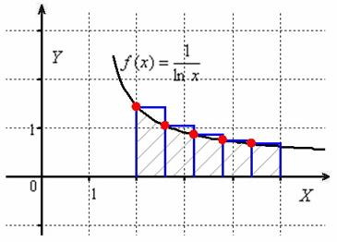
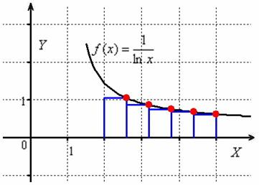
Финальный проект: Расчёт определённого интеграла методом прямоугольников Метод левых прямоугольников: Метод правых прямоугольников:

Slide 3
Алгоритм
Реализации численного интегрирования методом левых и правых прямоугольников. На вход алгоритму подается набор точек, по которым требуется найти приближенное значение интеграла неизвестной функции. На выходе алгоритм выдает найденное приближенное значение. Эти два метода практически идентичны, единственное отличие заключается в том, ординату какой точки взять в качестве высоты прямоугольника.

Slide 4
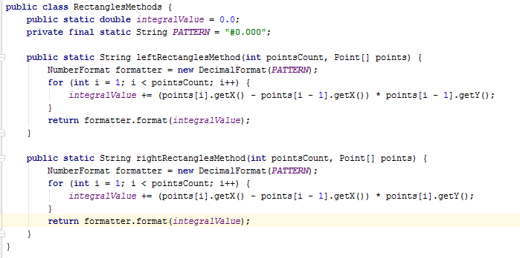
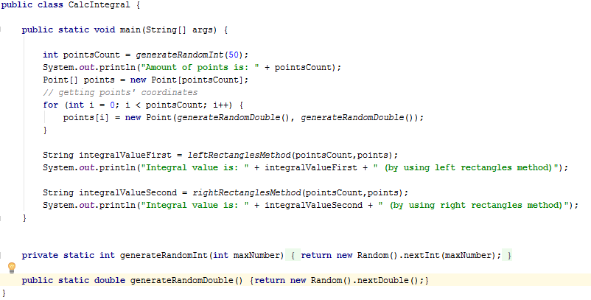

Slide 5
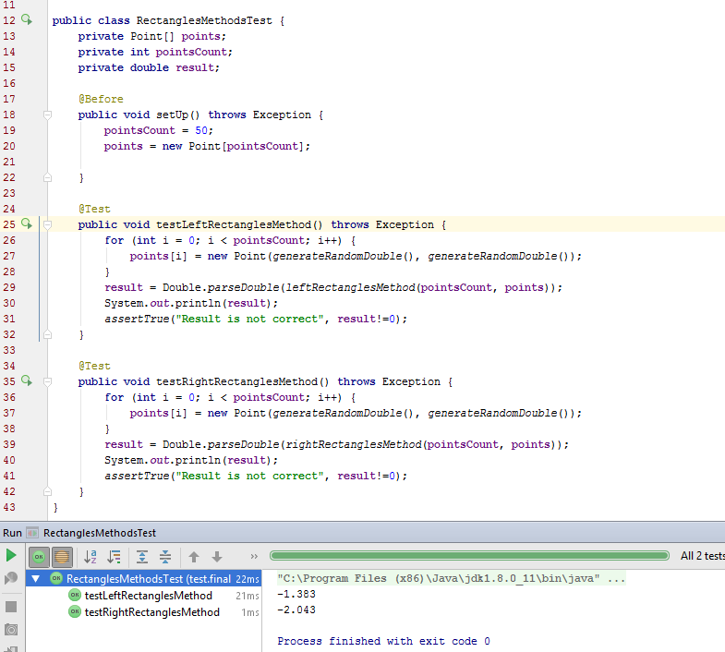
Unit Tests:

Slide 6
Список информационных ресурсов:
http://www.mathprofi.ru/metod_prjamougolnikov.html
https://ru.wikipedia.org/wiki/%D0%9C%D0%B5%D1%82%D0%BE%D0%B4_%D0%BF%D1%80%D1%8F%D0%BC%D0%BE%D1%83%D0%B3%D0%BE%D0%BB%D1%8C%D0%BD%D0%B8%D0%BA%D0%BE%D0%B2
http://cybern.ru/chislennoe-integrirovanie-rectangles-method-java.html
http://rdt45i.narod.ru/java/lesson2.htm

Slide 7
Спасибо за внимание ;)

